Slide 1

Vitamíny
Chemická podstata a esenciální funkce v organismu
Tomáš Podpleský, Martin Škarda | 3.M

Slide 2
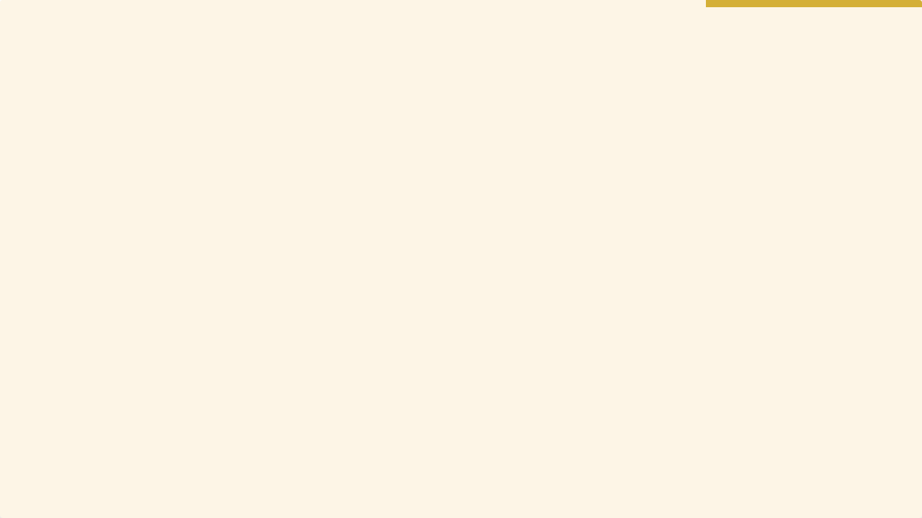
CO JSOU TO VITAMÍNY?
13
Nízkomolekulární organické látky: Nezbytné pro život, které si tělo nedokáže samo syntetizovat.
Klíčové funkce:
Prekurzory koenzymů
Silné buněčné antioxidanty
Esenciálních látek
Regulátory genové transkripce
Notes:
Vitamíny jsou nízkomolekulární organické látky. Klíčové slovo je esenciální – to znamená, že naše tělo si je, až na malé výjimky, neumí vyrobit a musíme je přijímat potravou. Celkem jich uznáváme 13. V biochemii fungují hlavně jako prekurzory koenzymů (pomáhají enzymům v reakcích), jako antioxidanty chránící buňky nebo dokonce jako regulátory čtení našich genů.

Slide 3


DĚLENÍ PODLE ROZPUSTNOSTI
Lipofilní vitamíny
Hydrofilní vitamíny
Rozpustné v tucích. Nepolární molekuly (polyeny, izoprenoidy).
Rozpustné ve vodě. Vysoce polární molekuly (OH, COOH skupiny).
•
Ukládají se do zásob (játra, tuk).
•
Vylučovány močí, nelze je skladovat.
•
Vitamíny: A, D, E, K
•
Vitamíny: C a B-komplex
Notes:
Základní dělení vychází z chemické polarity molekul. Lipofilní vitamíny (A, D, E, K) jsou nepolární, rozpouštějí se v tucích a tělo si je dokáže ukládat do zásob v játrech. Naproti tomu hydrofilní vitamíny (C a celá skupina B) jsou polární, v těle se neukládají a jejich nadbytek prostě vyloučíme ledvinami. Proto je musíme doplňovat prakticky denně.

Slide 4






STRUKTURA LIPOFILNÍCH VITAMÍNŮ
Vitamín A
Vitamín D
Vitamín E
Retinol: Diterpenický polyenový alkohol s konjugovanými vazbami.
Kalciferoly: Sekosteroidy (otevřený B-kruh steroidního jádra).
Tokoferoly: Deriváty chromanu s izoprenoidním řetězcem.
Notes:
Z chemického hlediska jsou tyto látky velmi různorodé. Například vitamín A (retinol) je polyen, vitamín D patří mezi sekosteroidy – což jsou látky odvozené od steroidů, ale s otevřeným kruhem v molekule. Vitamín E jsou pak tokoferoly, které mají dlouhý izoprenoidní řetězec, díky kterému se skvěle kotví v buněčných membránách.

Slide 5

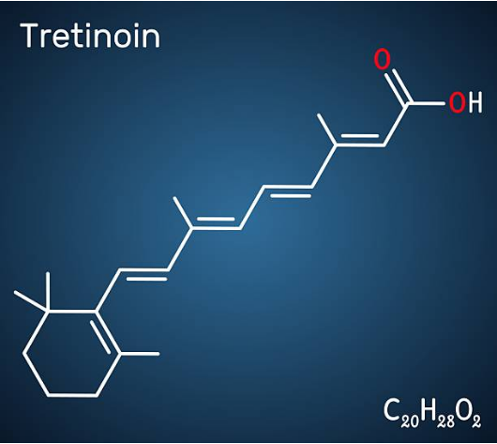
VITAMÍN A: MECHANISMUS VIDĚNÍ
Retinol podléhá oxidaci na retinal. Primární děj vidění je založen na:
Tato fotoizomerizace v tyčinkách a čípcích spouští nervový vzruch. Oxidací dále vzniká kyselina retinová (hormon).
Notes:
Tohle je jeden z nejúžasnějších procesů v biochemii. Vitamín A, konkrétně ve formě 11-cis-retinalu, je navázán na bílkovinu opsin v našem oku. Když na něj dopadne foton světla, dojde k okamžité fotoizomerizaci na all-trans-retinal. Tato změna tvaru molekuly spustí kaskádu signálů, kterou náš mozek vyhodnotí jako obraz. Bez vitamínu A tento proces selhává, což vede k šerosleposti.

Slide 6

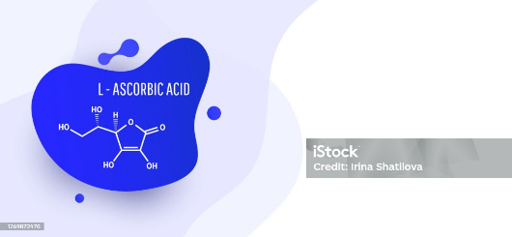
VITAMÍN C: KRÁL ANTIOXIDANTŮ
Kyselina L-askorbová je strukturně příbuzná monosacharidům. Jedná se o lakton s enediolovou strukturou.
Hlavní role:
•
Excelentní lapač volných radikálů
•
Redukční činidlo v metabolismu
•
Nezbytný kofaktor pro vznik kolagenu
Notes:
Vitamín C, neboli kyselina L-askorbová, je strukturně velmi podobná glukóze. Je to silné redukční činidlo. V těle funguje jako 'hasič' volných radikálů – agresivních molekul, které by jinak poškodily naši DNA. Je zajímavé, že většina zvířat si ho umí vyrobit z cukru, ale my lidé jsme tuto schopnost evolucí ztratili.

Slide 7

KLÍČOVÁ FUNKCE: SYNTÉZA KOLAGENU
3
Vitamín C se účastní hydroxylace aminokyselin prolinu a lysinu.
Šroubovice (Triple Helix)
Notes:
Proč je vitamín C tak důležitý pro naše dásně a klouby? Je to kofaktor pro enzymy, které provádějí hydroxylaci aminokyselin prolinu a lysinu v kolagenu. Díky tomu vznikají mezi vlákny kolagenu pevné vazby a tvoří se stabilní trojšroubovice. Bez 'céčka' je kolagen slabý, tkáně se rozpadají a vzniká nemoc kurděje.

Slide 8



B-KOMPLEX: MOTORY METABOLISMU
B1 (Thiamin)
B2 (Riboflavin)
B3 (Niacin)
Pyrimidinový a thiazolový kruh. Dekarboxylace a přenos aldehydů.
Žlutý pigment. Derivát isoalloxazinu. Součást FMN a FAD.
Kyselina nikotinová. Stavební kámen redoxních koenzymů NAD+.
Notes:
Vitamíny skupiny B jsou v podstatě 'pomocníci' při získávání energie. B1 (thiamin) je kritický pro metabolismus cukrů, B2 (riboflavin) je součástí známých flavoproteinů v dýchacím řetězci a B3 (niacin) je základem pro NAD+, což je nejdůležitější přenašeč elektronů v buňce. Bez nich by se naše metabolické procesy zastavily.

Slide 9
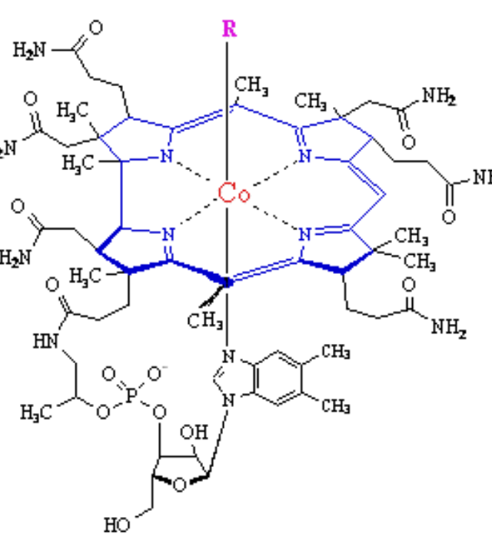
EXTRÉMNÍ ROZMANITOST
Vitamíny netvoří jednotnou chemickou skupinu. Rozptyl složitosti je fascinující:
•
Jednoduché kyseliny: Vitamín C
•
Makrocyklické komplexy: Vitamín B12 (Kobalamin) s centrálním iontem kobaltu .
B12 je největší a nejsložitější molekula mezi vitamíny.
Notes:
Chceme ukázat, jaký je rozdíl v komplexitě. Zatímco vitamín C je malá molekula, vitamín B12 (kobalamin) je obrovský makrocyklus. Má uprostřed iont kobaltu, což je v lidské biochemii unikátní. Je to jediný vitamín, který obsahuje kovový prvek, a jeho syntéza v přírodě je tak složitá, že ji zvládají jen určité bakterie.

Slide 10
SROVNÁVACÍ ANALÝZA VITAMÍNŮ
Vitamín | Chemický název | Rozpustnost | Klíčová biochemická funkce
A | Retinol | Lipofilní | Fotoizomerizace retinalu, vize
C | K. L-askorbová | Hydrofilní | Hydroxylace AA, antioxidant
E | Tokoferol | Lipofilní | Ochrana lipidových membrán
B12 | Kobalamin | Hydrofilní | Methylace a metabolismus DNA
Notes:
Zde vidíte shrnutí. Důležité je si uvědomit, že název 'vitamín' neoznačuje chemickou třídu, ale funkční roli. Každý z nich má unikátní strukturu odvozenou od úplně jiných chemických základů, ale všechny spojuje to, že bez nich náš metabolismus zkolabuje.

Slide 11

Závěr a dotazy
Děkujeme Vám za pozornost.

Slide 12
POUŽITÉ ZDROJE
Retinol_structure.svg [online]. New World Encyclopedia. [cit. 2026-05-11]. Dostupné z: https://www.newworldencyclopedia.org/entry/File:Retinol_structure.svg
L-Ascorbic_acid.svg [online]. Wikipedia, the free encyclopedia. [cit. 2026-05-11]. Dostupné z: https://en.wikipedia.org/wiki/Vitamin_C#/media/File:L-Ascorbic_acid.svg

